Slide 1
ロボット工学 第14回 インピーダンス制御
福岡工業大学 工学部 知能機械工学科
木野 仁
本サイトで提供されるコンテンツの著作権は，木野仁，谷口忠大，峰岸桃，（株）講談社にある．
非営利目的に限り，ファイルのダウンロード，印刷，複製，大量の印刷を自由に行ってよい．
講義や勉強会などで配布し，利用していただくのも大歓迎である．ただし，そうして作ったものを無断で販売することを禁止する．
つねに最新版を配布したいので，ファイルのネット上での再配布も禁止する．

Slide 2
Information
このスライドは「イラストで学ぶロボット工学」を講義で活用したり，勉強会で利用したりするために提供されているスライドです．
「イラストで学ぶロボット工学」をご購入頂けていない方は，必ずご購入いただいてからご利用ください．

Slide 3
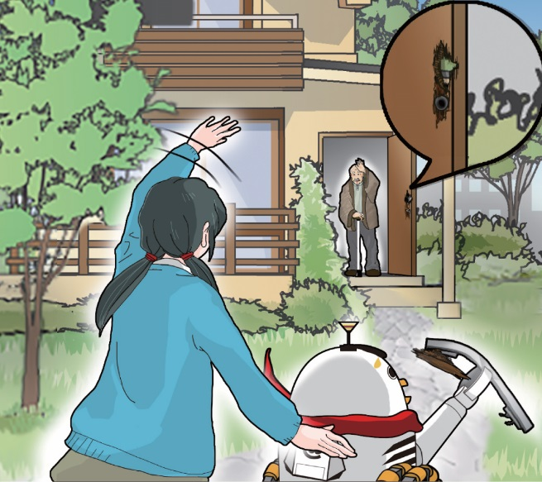
STORY インピーダンス制御
「じゃあ，そろそろ帰るね．ダックくん帰ろう？」夕日が西の空に差しかかってきたころ，ホノカはおじいちゃんに言った．
「ほっほっほ．元気でな．ホノカも，ダックくんも．気をつけて帰るんじゃぞ」おじいちゃんもすっかりホイールダック2 号のことを好きになったようだ．おじいちゃんと話し続けるホノカより一歩先に，ホイールダック2 号が家を出ようと，ドアノブに手をかけたその瞬間「バキバキ！！」ドアノブが折れてしまいました．
そう，ドアノブを開けるのはなかなか難しかったのだった．ホイールダック2 号に最後に求められたもの．それはインピーダンス制御だった．

Slide 4
Contents
14.1 ドアノブ問題
14.2 電気インピーダンスと機械インピーダンス
14.3 インピーダンス制御のイメージ
14.4 インピーダンス制御の方法
14.5 コンプライアンス制御

Slide 5
14.1.1 はじめに
位置制御と力制御だけでは，ロボットが外部環境に対して行動をするとき，さまざまな不確定要素や誤差の影響から，その外部環境を破壊してしまう場合がある．
特に，ロボットが人間と協調作業するときは，人間に危害を加える恐れがある．このような問題点を解決する方法の1 つとしてインピーダンス制御について解説する．

Slide 6
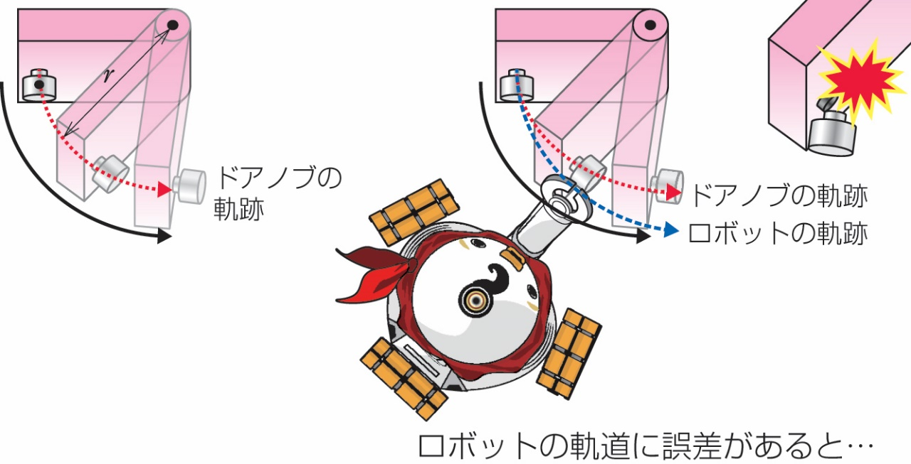
14.1.2 ドアノブ問題の整理
ドアはちょうつがい蝶番で壁と接続されており，蝶番を中心として回転運動をする．
物理情報が正確に得られない場合に，マニピュレータにドアノブの軌跡を描かせようとしても，図のように結果的に生成される手先軌道はドアノブの軌跡とは異なり，ドアが破壊されてしまう．

Slide 7
Contents
14.1 ドアノブ問題
14.2 電気インピーダンスと機械インピーダンス
14.3 インピーダンス制御のイメージ
14.4 インピーダンス制御の方法
14.5 コンプライアンス制御

Slide 8
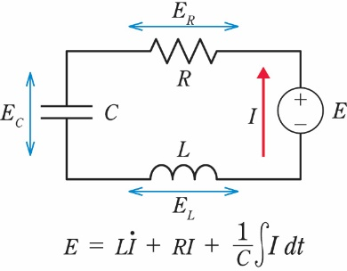
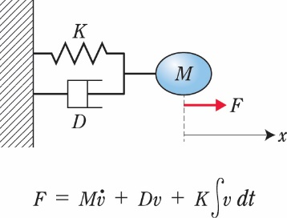
インピーダンスとは必ずしも電気インピーダンスのみを意味しない．ここで言ういうのは機械インピーダンスのことである．
機械インピーダンスと電気インピーダンスの微分方程式には極めて強い類似性が成り立つ．
機械インピーダンスとは，簡単に言えば，質量・バネ・ダンパの組み合わせのこと．これは「外力Fをシステムに与えた際に，どの程度の速度 を生じるか」を示しており，外力に対する「物体の動きやすさ」を示している．

Slide 9
Contents
14.1 ドアノブ問題
14.2 電気インピーダンスと機械インピーダンス
14.3 インピーダンス制御のイメージ
14.4 インピーダンス制御の方法
14.5 コンプライアンス制御

Slide 10
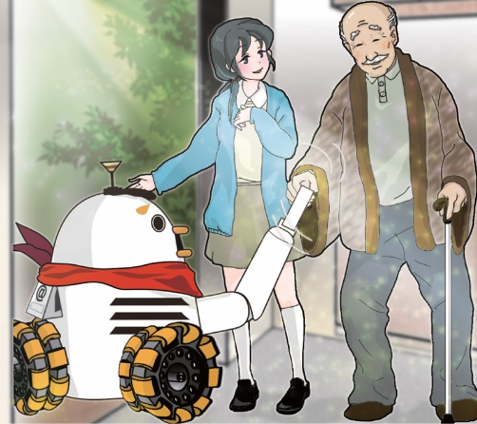
インピーダンス制御とはマニピュレータの見かけの機械インピーダンスの量を制御する．
図のように，ホイールダック2 号@ホームがおじいちゃんと握手をしようとする．マニピュレータにインピーダンス制御を実装し，見かけの質量・バネ・ダンパの値を十分小さくできたとする．この場合には，おじいちゃんが外部からマニュピレータを上下に振ると，マニュピレータは外力を受けて，まるで人間の腕のように柔軟に動くことができるのである．

Slide 11
Contents
14.1 ドアノブ問題
14.2 電気インピーダンスと機械インピーダンス
14.3 インピーダンス制御のイメージ
14.4 インピーダンス制御の方法
14.5 コンプライアンス制御

Slide 12
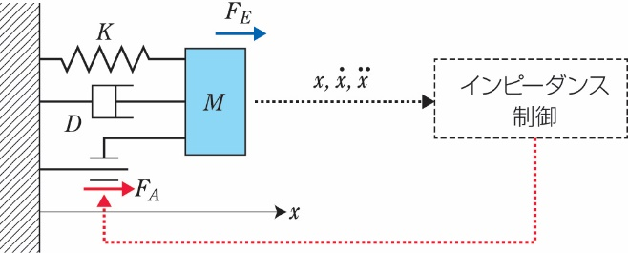
14.4.1 はじめに
インピーダンス制御は，大きく分けて力制御ベースのものと位置制御ベースのものがある．
図のような並進1 自由度の関節をもつマニピュレータにインピーダンス制御を実装することを考えてる．
必要に応じてセンサを用いて変位，速度，加速度，外力 などがリアルタイムに計測できるものとする．

Slide 13
14.4.2 力制御ベースの インピーダンス制御
加速度，速度，変位 の情報は，センサを用いて，リアルタイムに計測されているとする．
式(14.8)の制御を与えることで，式(14.9) より，加えられた外力FE に対し，結果的に生じる運動が目標の機械インピーダンスを実現できる．
ただし，式(14.8) は極めて理想的な状態での制御法である．実際のハードウェアに適用する場合には，ハードウェアの条件に応じて制御式を改良したものを利用する．

Slide 14
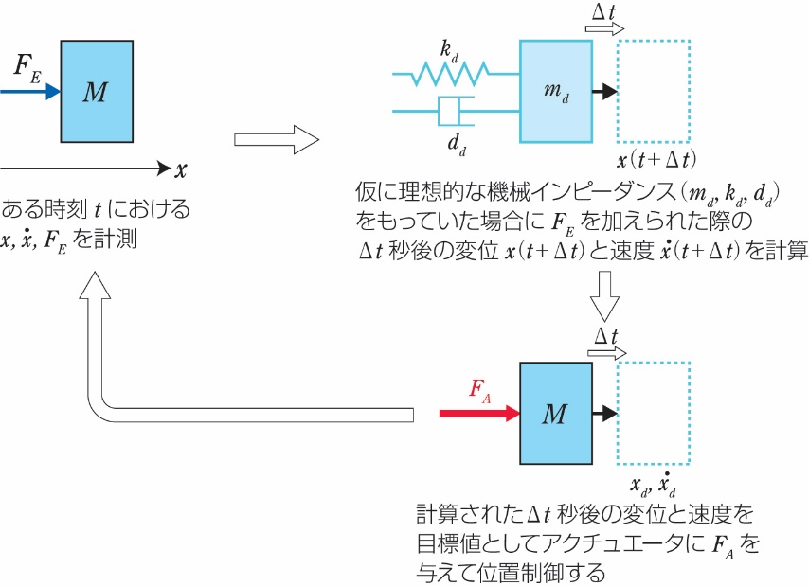
14.4.3 位置制御ベースの インピーダンス制御
マニピュレータは短い時間の間隔Δt（サンプリング時間）で処理を行っているものとする．与えられた外力に対し，目標の機械インピーダンスを有した場合の，次回のサンプリング時の理想的な変位と速度を計算しておく．
理想的な変位と速度を目標値として，それを実現するようにアクチュエータを用いて位置制御を行う．

Slide 15
Contents
14.1 ドアノブ問題
14.2 電気インピーダンスと機械インピーダンス
14.3 インピーダンス制御のイメージ
14.4 インピーダンス制御の方法
14.5 コンプライアンス制御

Slide 16
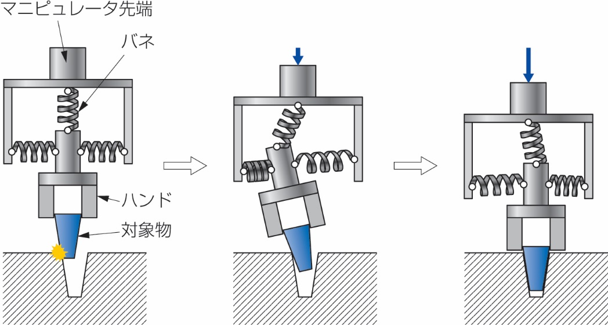
要求される運動によっては，見かけのバネ特性のみを変更すれば良い場合も多い．これをコンプライアンス制御あるいは剛性制御と呼ぶ．
コンプライス制御では，必ずしもコンピュータプログラムによって制御する方法ばかりでなく，図のように，実際のバネをマニピュレータ内部に仕込み，ハードウェアを用いて制御する方法もある．

Slide 17
章末問題

Slide 18
第14章のまとめ

